Slide 1
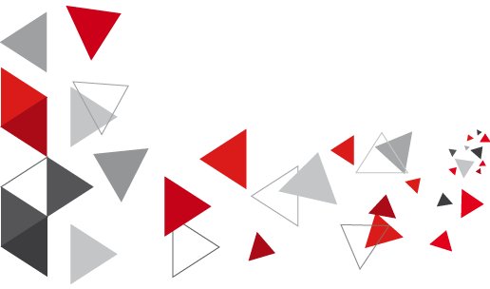






Architecture MicroServices avec Docker
Module Applications Web Distribuées
A.U 2023-2024
Notes:
Logo EUR-ACE

Slide 2


Objectifs
Comprendre le besoin de Conteneurisation dans une architecture MSA.
Découvrir la relation entre MS et DevOps.

Slide 3
Plan
Points faibles de MSA
Nécessité de Conteneurisation.
Relation entre MS et Docker.
Relation entre Docker et DevOps

Slide 4
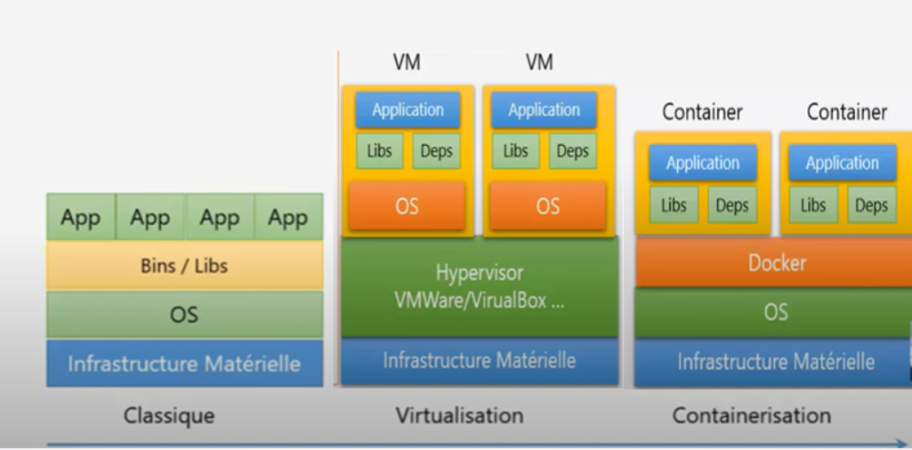
Evolution de l’infrastructure
Notes:
Plus spécifiquement, l’approche DevOps cherche entre autre à améliorer l’efficacité et la vélocité des changements, tout comme les méthodologies Agile, en proposant des déploiements en continu tout en conservant la stabilité des environnements.

Slide 5
Types de Virtualisation
Virtualisation de l’OS
Virtualisation de l’Application
Permet de Virtualiser une machine physique:
Virtualisation de serveurs
Virtualisations des postes de travail
Permet de créer un environnement d’exécution des applications (isolation) :
Virtualisation par isolation d’application à travers des conteneurs d’applications en utilisant des outils de conteneurisation comme le Docker.

Slide 6
Conteneurisation
Manière d’isoler l’application dans un environnement que vous pouvez exécuter n’importe où.
Technique de virtualisation légère des applications à travers des conteneurs dont chacun contient une application indépendante avec ses dépendances:
Isolation des ressources;
Partage du noyau
Utilisation efficace de la mémoire:
Portabilité d’un environnement à un autre ;
Gestion des versions ;
Rollback simple (restaurer une version antérieur d’un système)
Notes:
- Partage du noyau: les conteneurs partagent le même noyau du système d'exploitation de l'hôte. Le noyau est la partie centrale du système d'exploitation qui gère les ressources matérielles (hardware), y compris le processeur, la mémoire, le stockage, etc.
- Utilisation efficace de la mémoire: Les conteneurs sont plus légers que les VM, car ils ne nécessitent pas de système d'exploitation complet. Ils partagent le noyau du système d'exploitation hôte
Gestion des versions : Les images Docker utilisées pour créer des conteneurs sont versionnées, ce qui facilite la gestion des différentes versions de l'application et la possibilité de revenir à des versions précédentes si nécessaire.
Rollback simple : Si une nouvelle version de l'application provoque des problèmes inattendus, vous pouvez effectuer un rollback en utilisant une version précédente de l'image Docker. Cela permet de revenir rapidement à une version stable de l'application.

Slide 7
Qu’est ce qu’un conteneur?
Unité d'exécution autonome qui encapsule une application et toutes ses dépendances, y compris les bibliothèques, les fichiers de configuration, etc.
Créé à partir d'image de conteneur, qui est essentiellement une instance de l'environnement d'exécution de l'application.
Chaque conteneur est isolé des autres, il fonctionne dans un environnement distinct avec son propre système de fichiers, son propre espace mémoire, ses propres processus, etc.

Slide 8
Comparaison entre VM et Conteneur
Machine Virtuelle (VM)
Conteneur
Chaque VM a son propre OS,
Prends assez de temps pour booter,
Consomme beaucoup de ressources (CPU, Stockage).
Utilise le même OS de la machine physique sur laquelle il est installé,
Démarrage très rapide et même instantané,
Consomme peu de ressources vu qu’il partage le même noyau de la machine.
Gain de performance

Slide 9
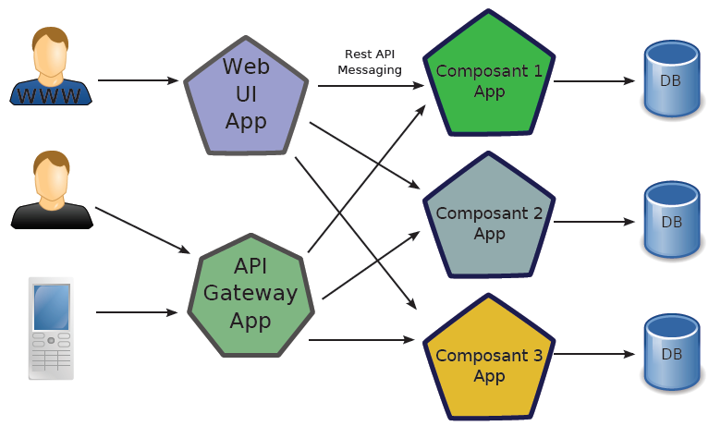
Besoin de conteneurisation dans MSA (1)
Principe de conteneurisation:
Décomposer l’infrastructure logicielle applicative en plusieurs éléments légers où chaque élément contient une application.
Les entreprises adoptent de plus en plus les conteneurs lors de la mise en œuvre d’applications basées sur des micro-services.
Notes:
Docker vous permet de vous assurer que tous les développeurs ont accès à tous les éléments nécessaires du logiciel sur lequel ils travaillent. Ainsi, si quelqu'un ajoute des éléments dépendants du logiciel, tout le monde peut y accéder en cas de besoin.

Slide 10
Besoin de conteneurisation dans MSA (2)
Points faibles de MSA:
Nécessite un bon niveau d'expertise DevOps.
Gestion décentralisée des données.
Augmentation du trafic réseau.
Coût initial plus élevé.
Sécurité des communications entre les Applis.
Notes:
Plus spécifiquement, l’approche DevOps cherche entre autre à améliorer l’efficacité et la vélocité des changements, tout comme les méthodologies Agile, en proposant des déploiements en continu tout en conservant la stabilité des environnements.

Slide 11
Besoin de conteneurisation dans MSA (3)
Solutions:
Distribution des applications.
Comportement identique des applications en Dev/Qualif/Prod.
Déploiement, lancement et arrêt rapide.
Gestion des containers avec peu d'outils, identique sur toutes les plateformes.
Des API disponibles pour piloter l'ensemble depuis d'autres applications.

Slide 12
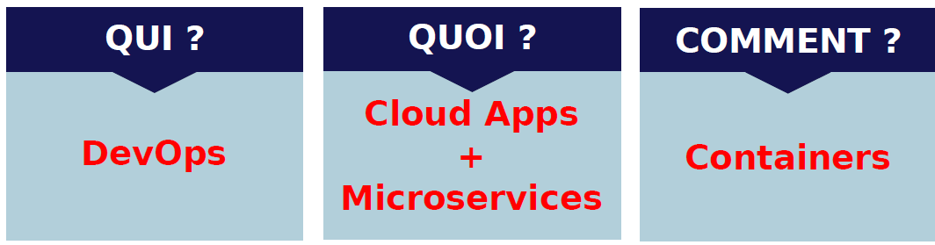
Besoin de conteneurisation dans MSA (4)

Slide 13
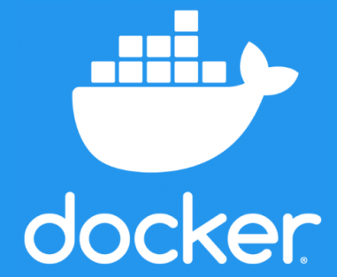
Docker
Docker est l’outil d’implémentation de conteneur standard adoptée par la plupart des plates-formes logicielles et des fournisseurs de cloud.
Permet de reconstruire un container à partir d'un simple fichier Dockerfiles.

Slide 14

Comment favoriser la collaboration et l'intégration étroite entre les équipes ???
Les applications d'entreprises sont très diverses et composées de multiples technologies, bases de données, dispositifs...
Le développement des applications pour finir par leur mises en production passe souvent par plusieurs mises à jour et versions
➔ complexités de gestion

Slide 15
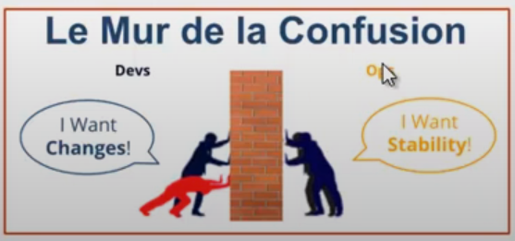
Le Mur de la Confusion?
Des conflits entres les Développeurs et les Opérationnels:
Développeurs
Tentent d’améliorer constamment les applications
Opérationnels:
Tentent de garantir la stabilité de l'application;
Doivent :
Se débrouiller pour satisfaire les exigences de l’application avec ses différentes versions;
Redéployer les mises à jour.
Ce qui a créé le Mur de la Confusion entre les 2 équipes

Slide 16
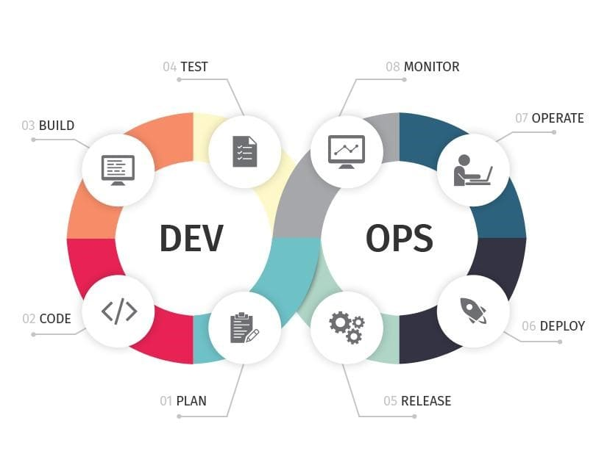
DevOps comme solution
Le terme "DevOps" est dérivé de la fusion des mots "Development" (développement) et "Operations" (exploitation).
DevOps est une approche de développement logiciel qui favorise la collaboration et l'intégration étroite entre les équipes de développement (Dev) et d'exploitation (Ops) dans le but de livrer des logiciels de manière plus rapide, efficace et fiable.
DEVelopment <-> OPerationS

Slide 17
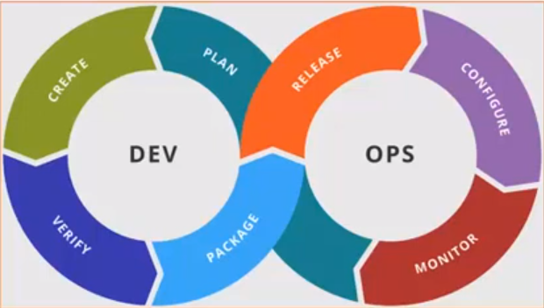
DevOps comme solution
DevOps visait à répondre au problème de ce « mur de la confusion »:
Permet de rapprocher les équipes de développement et d'exploitation afin de livrer des logiciels de manière efficace et continue tout en améliorant la stabilité et la sécurité des systèmes.
A mit l'accent sur des pratiques telles que:
L'intégration continue,
Le déploiement continu,
L'automatisation de l'infrastructure,
La gestion des versions,
etc

Slide 18
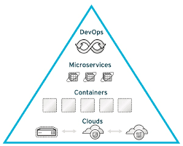
Microservices et DevOps
Les micro-services sont bien gérés dans un environnement DevOps
L'équipe de développement d’un micro-service est responsable du cycle de vie complet du code.

Slide 19
Microservices et DevOps
DevOps
DevOps facilite l’application d’une architecture en microservices et améliore sa productivité.
Déployabilité
Fiabilité
Disponibilité
Scalabilité
Modifiabilité
Management
Notes:
Deployability: Microservices offer increased agility, which fuels the ability to roll out new versions of a service. That agility is due to shorter build, test and deploy cycles. Microservices can also incorporate the flexibility needed to employ service-specific security, replication, persistence and monitoring configurations.
Reliability: A fault with a microservice only affects that microservice and its consumers. When monolithic applications experience a fault, the entire monolith may fail.
Availability: Releasing a new version of a particular microservice requires very little downtime, whereas rolling out a new version of a service in the monolithic application normally requires a full restart of the entire monolith.
Scalability: Microservices can be scaled independently using pools, clusters, grids. That deployment characteristic makes microservices a great match for the elasticity of the cloud.
Modifiability: Microservices offer the flexibility to consume new frameworks, libraries, data sources and other resources. As loosely coupled, modular components, microservices prove to be easier to work with and support dynamic discovery and binding via a registry.
Management: Microservices can leverage the agile methodology, where the application development effort is divided across teams that are smaller and work more independently.

Slide 20
Docker contribue à établir la culture DevOps
Sans Docker
Développeur:
Développe l’application,
Construit une image docker de l’application contenant toutes les dépendances à installer
Publie l’image docker dans un repository pour les partager avec l’Operationnel,
Opérationnel:
Récupère l’image docker
Déploie l’application en instanciant les images dockers. C’est ce qu’on appel la conteneurisation
Développeur (Application Java):
Développe l’application,
Génère le package de l’application à déployer (.jar, .war, etc),
Envoi ce package à l’Operationnel en ajoutant un descriptif des dépendances à installer et des configurations à faire pour que l’application s’exécute correctement.
Opérationnel:
Doit installer tout ce qu’il faut pour que l’application soit fonctionnelle,
Pour chaque mise à jour faite par les Développeurs (exp: migration de MySQL vers MongoDB) ➔ Refaire le même travail: ré-installer, re-déployer, etc.
Avec Docker

Slide 21
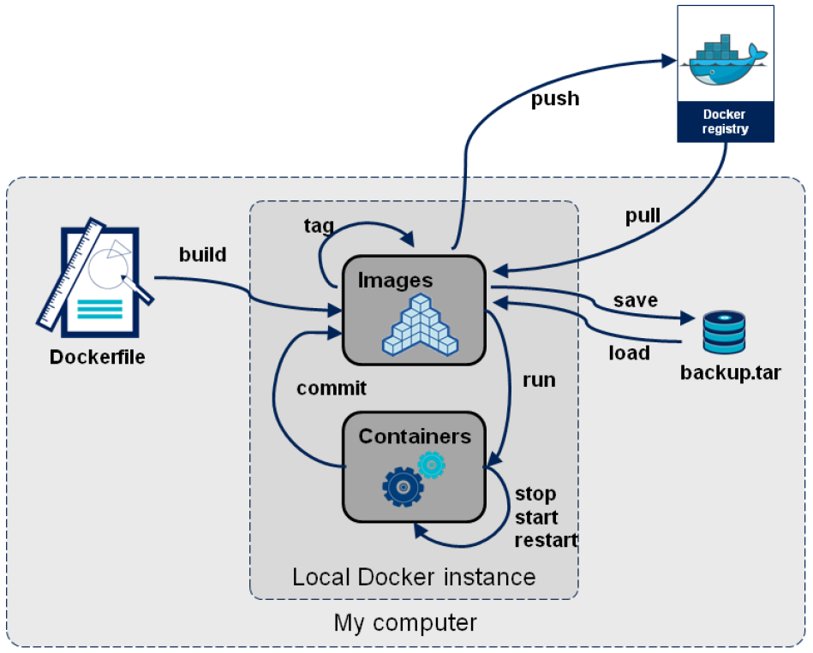
Principe de dockerisation

Slide 22
Les outils Docker
DOCKER MOTEUR/CLIENT: Le moteur et le client pour utiliser docker .
DOCKER MACHINE: Permet de créer automatiquement un environnement
virtuel pour lancer Docker.
DOCKER COMPOSE: Permet de lancer des applications multi-containers.
DOCKER SWARM: Permet de gérer les containers Docker dans un cluster.
DOCKER REGISTRY: Application de gestion des images locales.
NOTARY: Outils permettant la signature des images par le fournisseur et la vérification de l'intégrité par le client.

